Slide 1

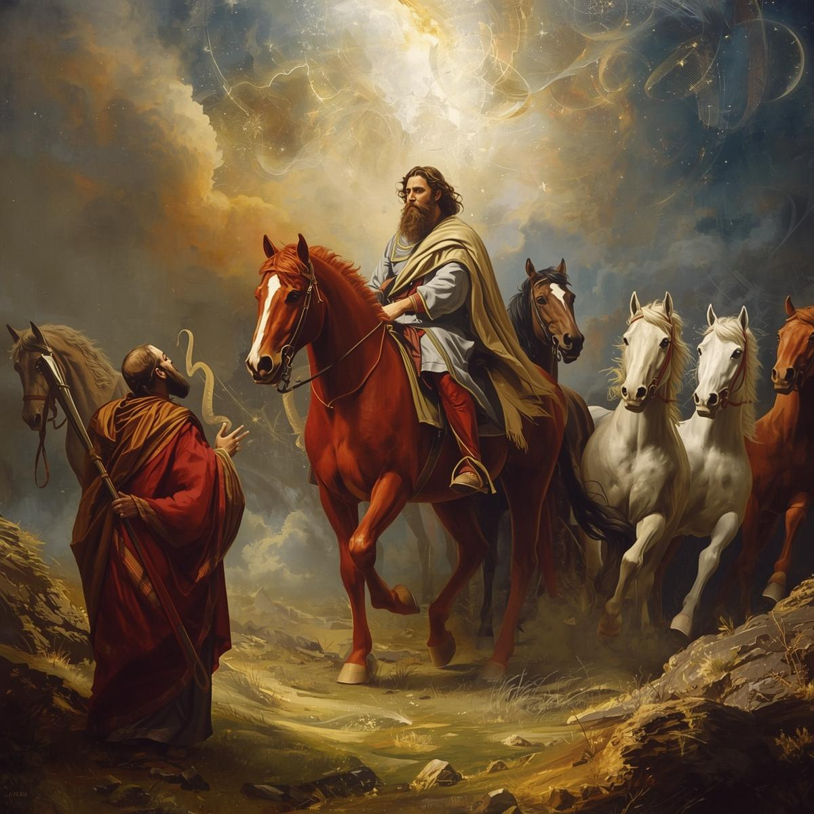


Primera visión (1:8–17)

Slide 2
Primera visión (1:8–17): el profeta ve a un jinete (rojo) y otros caballos (rojos, marrones y blancos) enviados por Dios para recorrer la tierra.

Slide 3
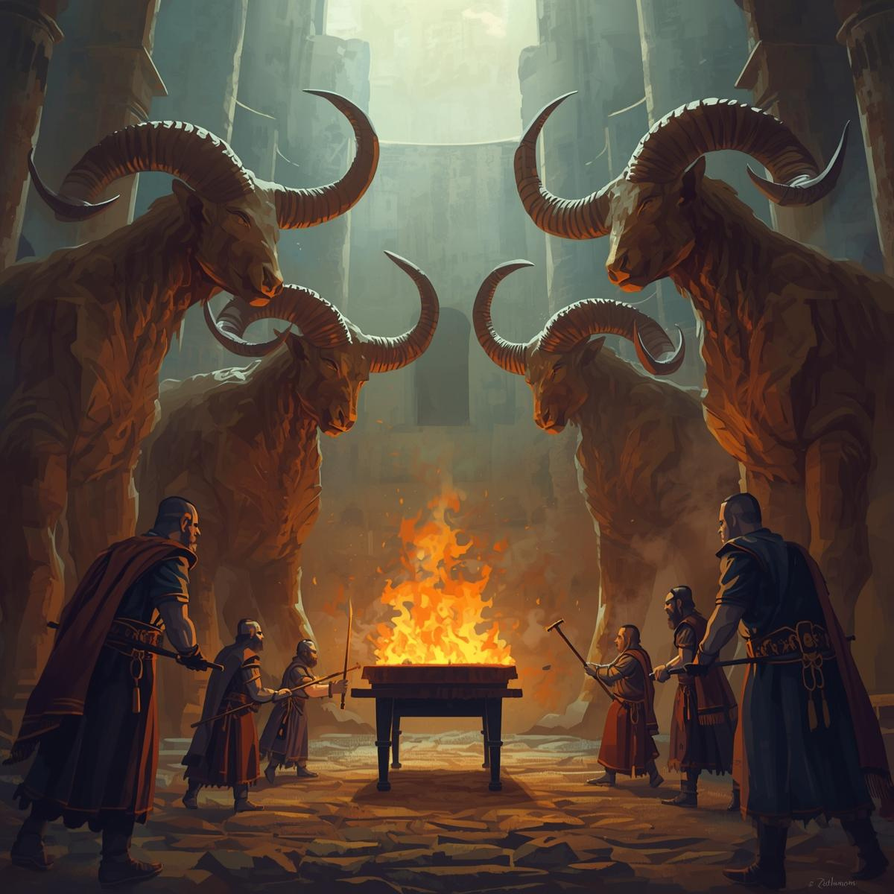
Segunda visión (1:18–21)

Slide 4
Segunda visión (1:18–21): Zacarías ve cuatro cuernos que dispersaron al pueblo de Dios, los cuales son derribados por cuatro herreros.

Slide 5
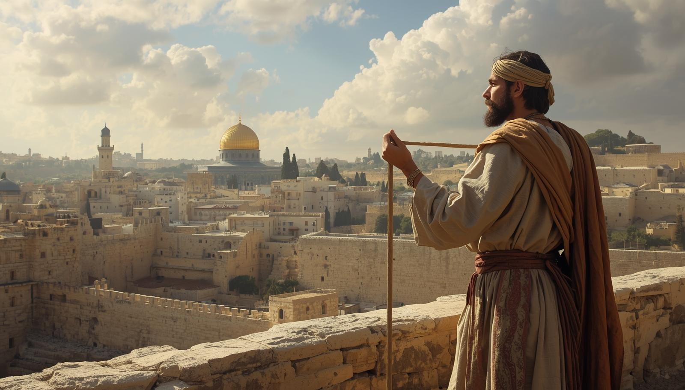
Tercera visión (2:1–13)

Slide 6
Tercera visión (2:1–13): aparece un hombre con un cordel en la mano para medir Jerusalén.

Slide 7
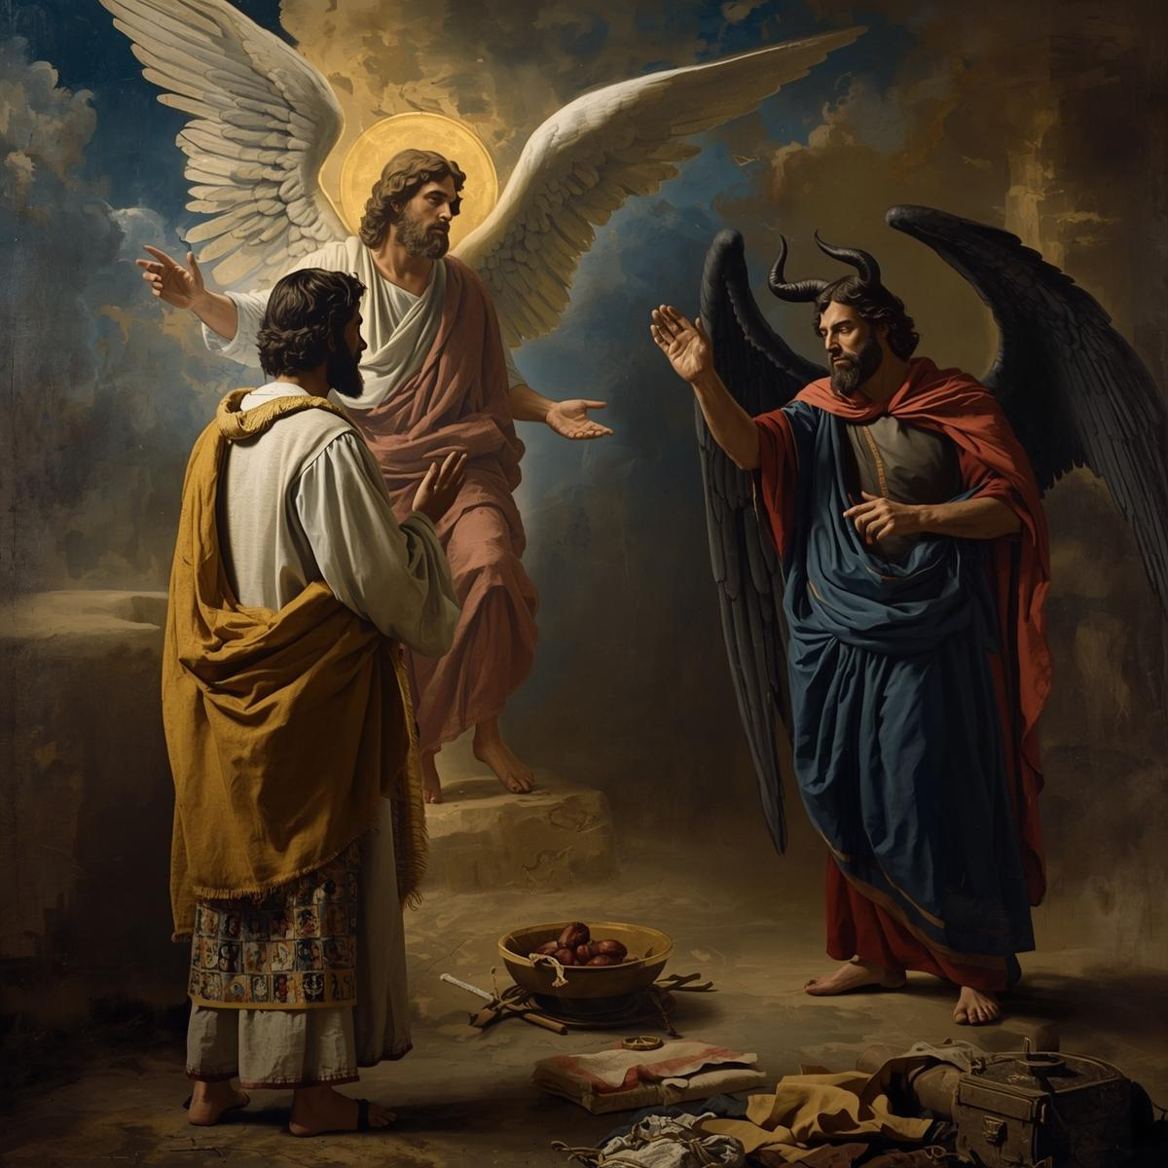
Cuarta visión (3:1–10)

Slide 8
Cuarta visión (3:1–10): Zacarías ve al sumo sacerdote Josué delante del Ángel del Señor, con vestiduras sucias, mientras Satanás está a su derecha para oponérsele.

Slide 9
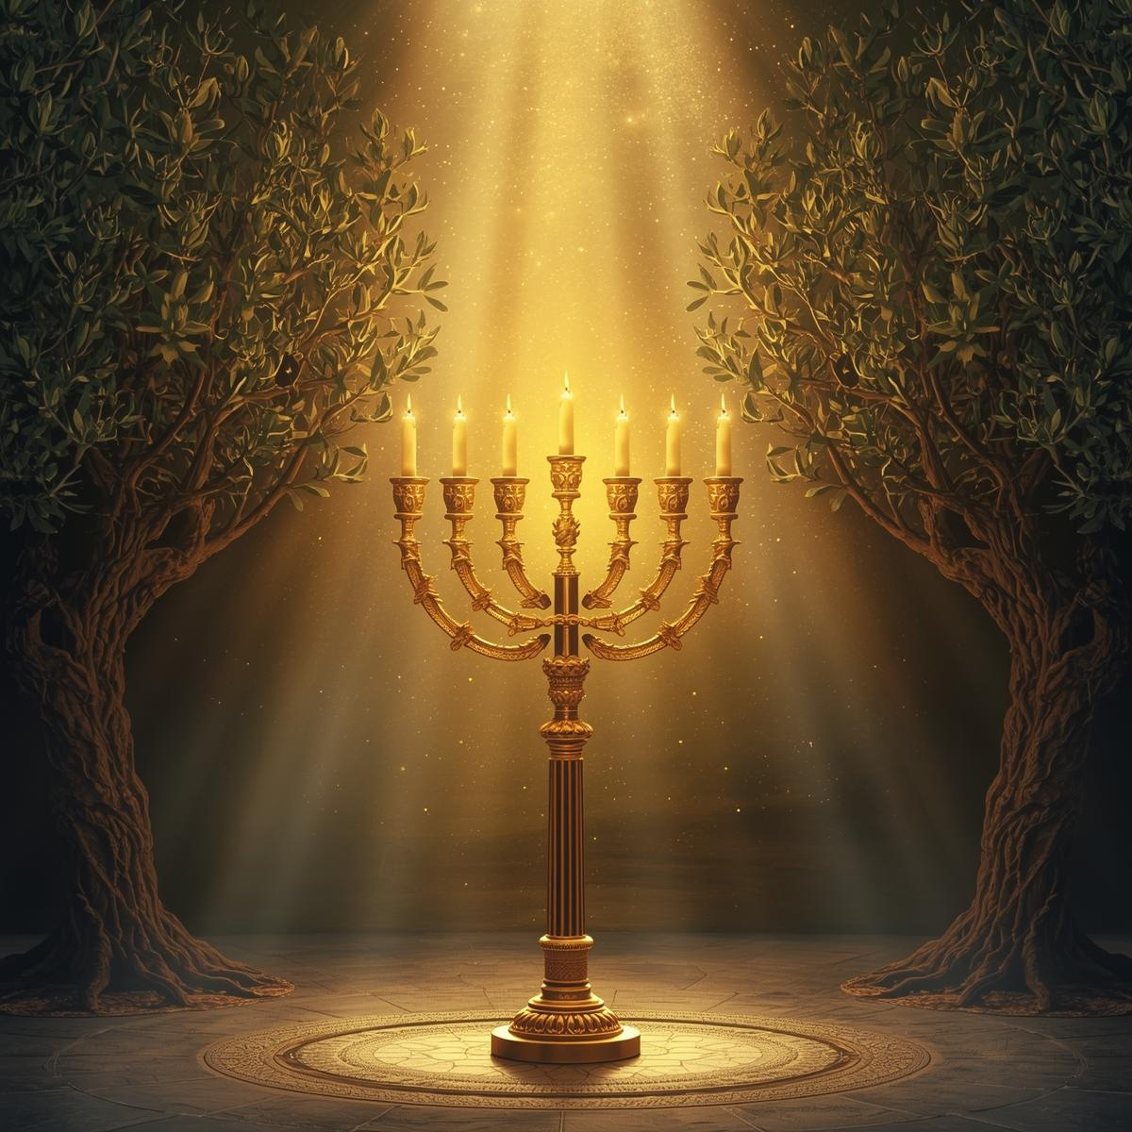
Quinta visión (4:1–14)

Slide 10
Quinta visión (4:1–14): el profeta ve un candelabro entre dos olivos.

Slide 11
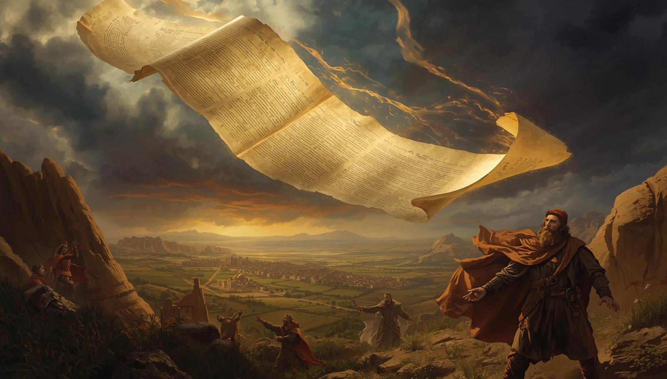
Sexta visión (5:1–4)

Slide 12
Sexta visión (5:1–4): Zacarías ve un pergamino volando, que contiene una maldición destinada a expulsar de la tierra a los ladrones y a los que juran falsamente.

Slide 13
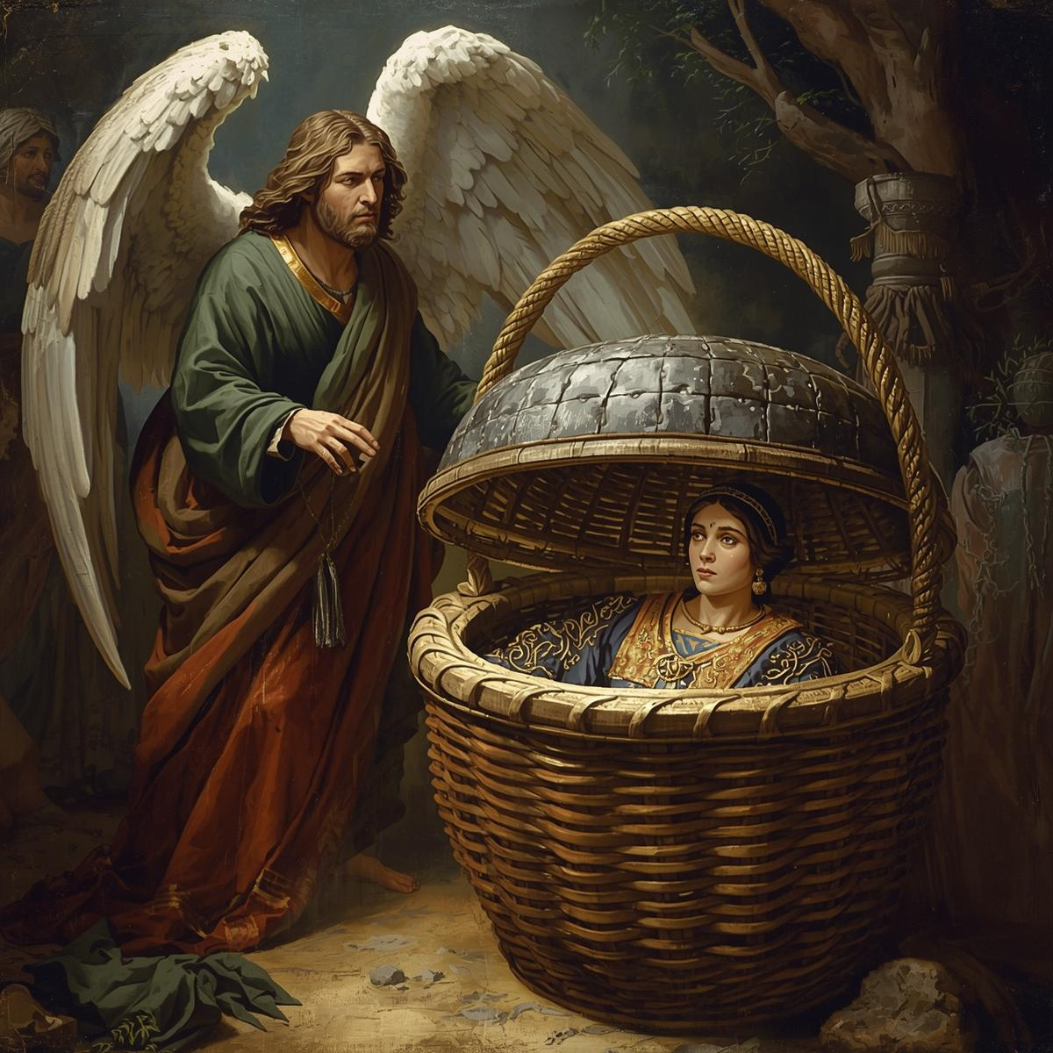
Séptima visión (5:5–11)

Slide 14
Séptima visión (5:5–11): el ángel muestra a Zacarías un recipiente para medir cereales, con tapa de plomo, y con una mujer dentro.

Slide 15
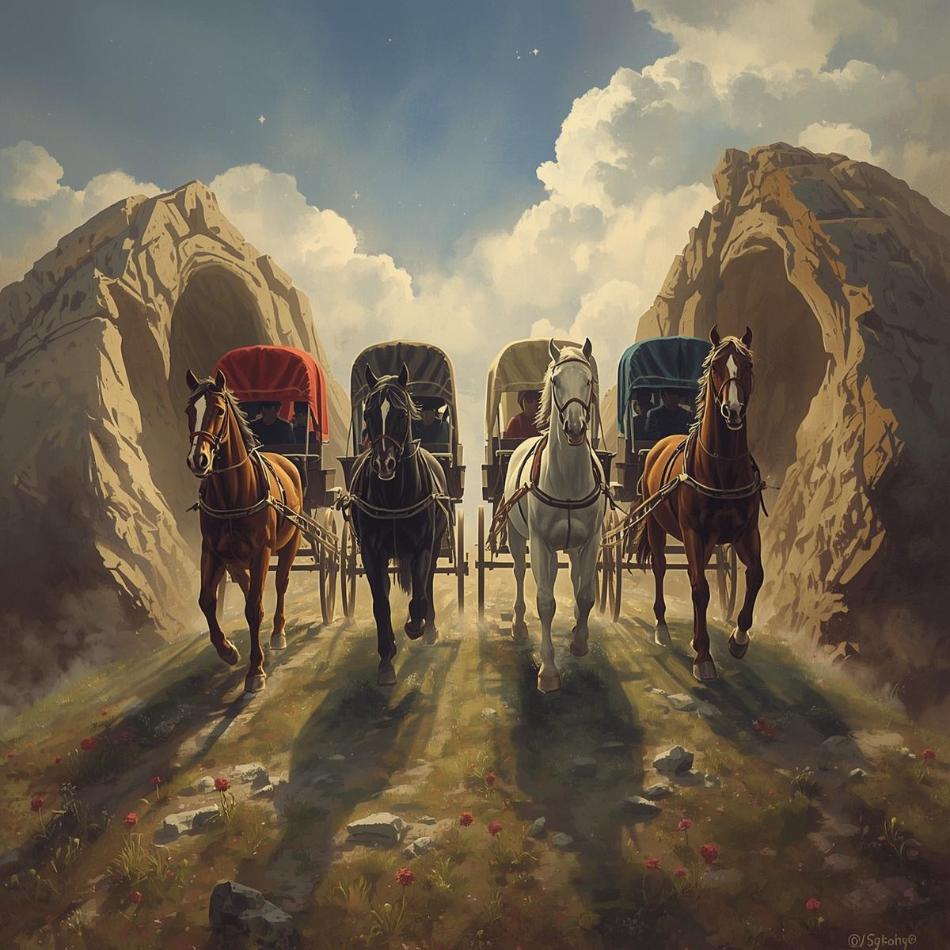
Octava visión (6:1–8)

Slide 16
Octava visión (6:1–8): cuatro carros salen de entre dos montes, cada uno tirado por caballos de diferentes colores: rojos, negros, blancos y bayos. Vienen de la presencia del Señor y reciben la orden de recorrer toda la tierra.

